Slide 1


Slide 2
pLED 2014
Ha Noi, April 26th

Slide 3
Introduction Team
pLED Team
1
Nguyễn Thanh Tùng
2
Nguyễn Thế Long
Đỗ Văn Ban
Đinh Xuân Bách
Đinh Quang Hải

Slide 4
Contents
1
1
Introduction
5
Implementation
2
2
6
Testing and Quality Assurance
Management Plan
3
Requirement
Specifications
7
Conclusion
4
Design
8
Demo and Q&A

Slide 5
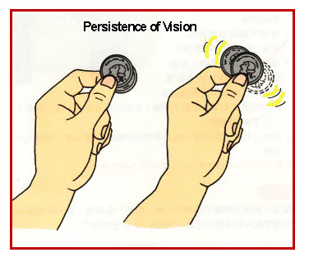
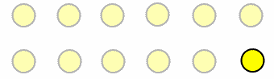
Introduction
Idea
Persistence of vision
Beta movement
Notes:
Show web -> Chọn sản phẩm Propeller clock -> mở slide này
Trình bày về 2 hiện tượng Persistence of vision và Beta Movement

Slide 6
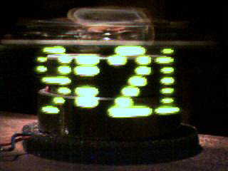
Existed product : “Bob Blick‘s propeller clock”
Notes:
Trình bày về những sản phẩm có sẵn

Slide 7
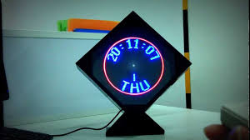
Existed product : “AVClock”
Notes:
Sản phẩm của Việt Nam

Slide 8
Scope
System will:
Display 4 modes
Remote control using radio frequency
Display Real – Time Clock (GMT + 7)
Store data
Setup time
Notes:
Sau khi xác định được scope của dự án Chúng em đã tiến hành lên kế hoạch của dự án Tiếp theo xin mời bạn Bách lên trình bày về phần này

Slide 9
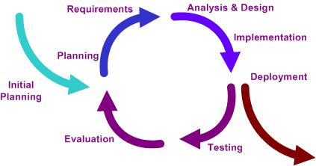
Management Plan
System Process Model: Iterative and Increment Development (IID)
Notes:
Cám ơn bạn Tùng Sau đây em xin trình bày tổng quan về kế hoạch của dự án Do chúng em là nhóm phát triển mới còn thiếu kinh nghiệm nên chúng em đã lựa chọn mô hình lặp và phát triển cho dự án này

Slide 10
Plan
Delivery : 17/4/2014
Efforts : 5 mm
Duration : 3 months
Budget: 3 million VND ☺
Notes:
Sản phẩm sẽ release vào ngày 17/4/2014
Efforts 5mm trong thời gian 3 tháng
Tổng chi phí cho dự án là 3 triệu Việt Nam Đồng

Slide 11
Risk Management
No experiences
Time is limited
Resource
Notes:
Trong quá trình thực hiện dự án, nhóm em phải đối mặt mới những rủi ro như
Không có kinh nghiệm thiết kế phần cứng, phần mềm, giải thuật cũng như là quản trị dự án
Thời gian thì giới hạn do chỉ có 3 tháng phát triển
Trong khi đó nhóm em các thành viên bận đi học và đi làm
Trên cơ sở nhận thức được những khó khăn như em vừa trình bày, chúng em đã họp và thảo luận
Dựa trên kĩ năng cũng như kinh nghiệm của từng thành viên để phân chia nhiệm vụ cụ thể cho từng người như sau

Slide 12
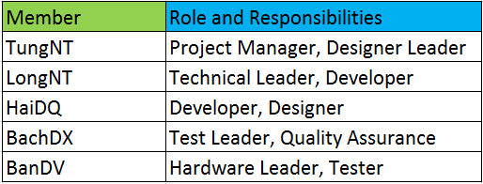
Role and Responsibilities
Notes:
Bạn Nguyễn Thanh Tùng: có nhiệm vụ quản lí dự án, quản lí thành viên và các vấn đề liên quan đến dự án. Đồng thời bạn cũng là người thiết kế mạch
Bạn Nguyễn Thế Long : Có nhiệm vụ nghiên cứu giải thuật và lập trình
Bạn Đinh Quang Hải : có nhiệm vụ lập trình và thiết kế mạch
Bạn Đinh Xuân Bách : có nhiệm vụ Test và quản lí chất lượng
Bạn Đỗ Văn Ban : Có nhiệm thiết kế và chế tạo phần cứng
Ngoài ra các thanh viên trong nhóm còn có nhiệm vụ hỗ lẫn nhau. Như khi các thành viên khác bị ốm và bận đột xuất
Từ đó chúng em đã xác định những cách thức liên lạc

Slide 13




Communication
Notes:
Qua Skype, Email, Điên thoại và Meeting hàng ngày

Slide 14


Configuration Management
Notes:
Để tổ chức và lưu trữ các tài liệu, source code có liên quan đến dự án
chúng em đã sử dụng google code để tố chức lưu trữ
Và SVN để truy cập và cập nhật tài liệu

Slide 15
Requirement Specifications
User Requirements
System Requirements
Functional
Non – Functional
Tools
Notes:
Sau khi có scope của dự án, chúng em đã xác định được 2 đối tượng người dùng chính
Với người dùng phổ thông : Sẩn phẩm dùng để xem thời gian cũng như là làm vật trang trí độc đáo, hoặc có thể sử dụng làm quà tặng cho bạn bè, người thân
Với sinh viên trong trường FPT : sản phẩm của chúng em là ví dụ thiết thực trong khi học tập và nghiên cứu hệ thống nhúng
Từ những nhu cầu của người sử dụng, chúng em đã xác định những yêu cầu mà hệ thống phải đáp ứng như sau:

Slide 16
User Requirements
User
Student
Notes:
Sau khi có scope của dự án, chúng em đã xác định được 2 đối tượng người dùng chính
Với người dùng phổ thông : Sẩn phẩm dùng để xem thời gian cũng như là làm vật trang trí độc đáo, hoặc có thể sử dụng làm quà tặng cho bạn bè, người thân
Với sinh viên trong trường FPT : sản phẩm của chúng em là ví dụ thiết thực trong khi học tập và nghiên cứu hệ thống nhúng
Từ những nhu cầu của người sử dụng, chúng em đã xác định những yêu cầu mà hệ thống phải đáp ứng như sau:

Slide 17
System Requirements
Using Microcontroller
Multicolor image
Remote control
One-time setup
Real-time clock
Electrical standard (220v AC)
Notes:
Sử dụng vi điều khiển
Hiển thị đa màu sắc
Sử dụng điều khiển từ xa
Cài đặt và hiển thị thời gian thực
Sử dụng nguồn điện xoay chiều dân dụng 220V

Slide 18
Functional
Display digital clock
Display analog clock
Display image
Display text
Setup time
Notes:
Dựa trên yêu cầu của người dùng và những yêu cầu của hệ thống, sản phẩm của chúng em có những chức năng và phi chức năng như sau
Yêu cầu về chức năng, hệ thống có 5 chức năng chính :
Hiển thị đồng hồ điện tử và đồng hồ số
Hiển thị hình ảnh
Hiển thị chữ
Và cho người dùng cái đặt thời gian

Slide 19
Non - Functional
System stable
Display smoothly
Usability
Safety
Notes:
Yêu cầu về phi chức năng : 1. Hệ thống phải ổn định
2. Hiển thị hình ảnh mượt mà
3. Người dùng dễ dàng sử dụng sản phẩm trong vòng 5 phút sau khi đọc hướng dẫn sử dụng
4. Sản phẩm phải an toàn cho người sử dụng
Những công cụ chúng em sử dụng trong dự án

Slide 20





Tools
Software
Notes:
ISIS Proteus : sử dụng để vẽ mạch nguyên lý và mô phỏng
Altium Design 10: Vẽ mạch in
IDE CCS C chuyên dụng để lập trình vi điều khiển dòng PIC
PICkit 2 để nạp chương trình cho vi điều khiển
IDE Visual Studio 2012 để lập trình ứng dụng trên PC

Slide 21
Tools (cont)
Hardware
PIC16F887
DS1307
EEPROM
LED RGB
Electronic multi-meter
Radio Frequency Module
Shift Register
IC 7805
Motor
Notes:
Phần cứng :
PIC16F887 được làm quen khi học hệ thống nhúng là trung tâm điều khiển của hệ thống
DS1307 là đồng hồ thời gian thực
EEPROM lưu trử dữ liệu
LED RGB hiển thị đa màu sắc
Đồng hồ vạn năng dùng để kiểm tra phần cứng
Bộ thu phát sóng radio dùng để điều khiển từ xa
IC dịch dùng để điều khiển đền led
IC7805 cấp nguồn 5V cho hệ thống
Motor dùng để truyền động và cung cấp điện cho mạch

Slide 22
Design
Mechanical Design
Schematic & Circuit Design
Firmware Design
Notes:
Sau khi xác định được những linh kiện cần thiết, chúng em đã tiến hàng thiết kế cơ khí, mạch nguyên lí, mạch in, firmware cho hệ thống.
Em xin mời bạn Đỗ Văn Ban trình bày chi tiết hơn về phần thiết kế cơ khí

Slide 23
Mechanic
Base
Supply power
Notes:
Cảm ơn bạn Bách
Nhiệm vụ của em là thiết kế cơ khí để cho hệ thống chạy ổn định và cung cấp nguồn cho boa mạch
Từ đó em xác định 2 phần chính :
Thiết kế đế và giá đỡ
Cấp nguồn cho mạch

Slide 24
Base
Notes:
Cảm ơn bạn Bách
Nhiệm vụ của em là thiết kế cơ khí để cho hệ thống chạy ổn định và cung cấp nguồn cho boa mạch
Từ đó em xác định 2 phần chính :
Thiết kế đế và giá đỡ
Cấp nguồn cho mạch

Slide 25
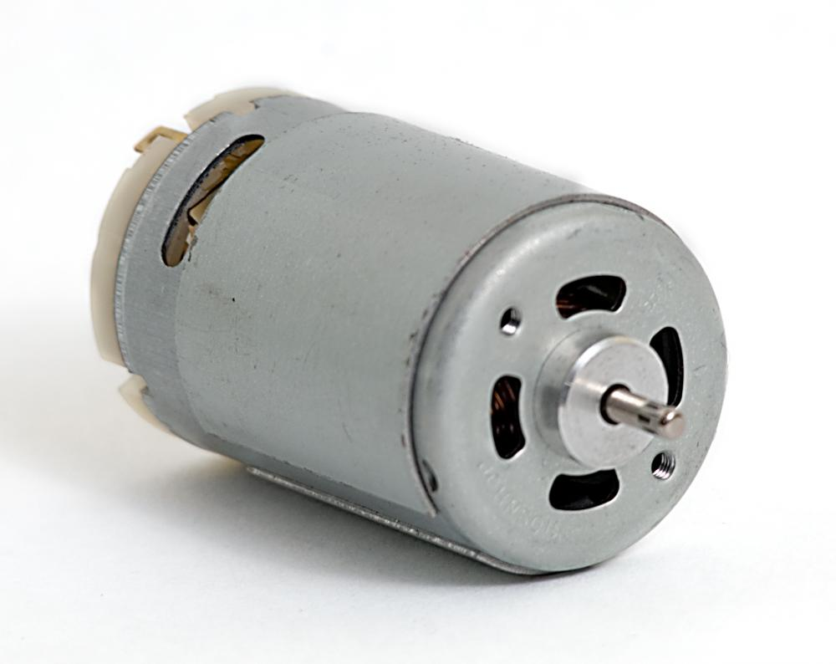
Power Supplier
Speed: 1800rpm(1200-2000rpm)
Supply power: 5V-2A

Slide 26
Power Supplier (cont)
VCC
VCC
Motor
Bearing
Shaft
GND
Plastic

Slide 27
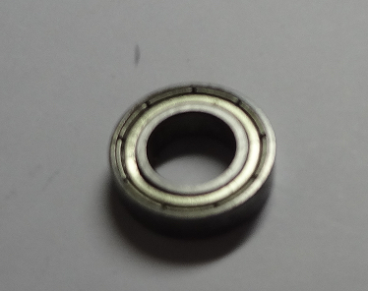

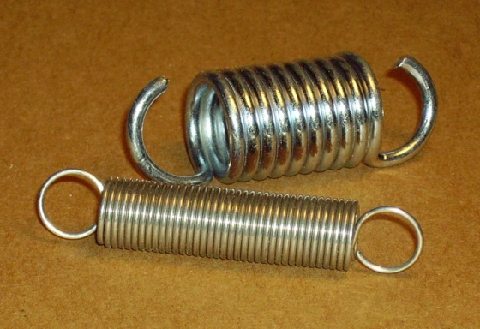
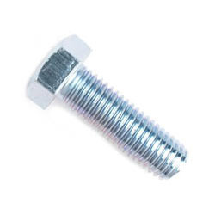
Implementation
Nut and bolt
Rolling-element bearing
Motor
Spring

Slide 28
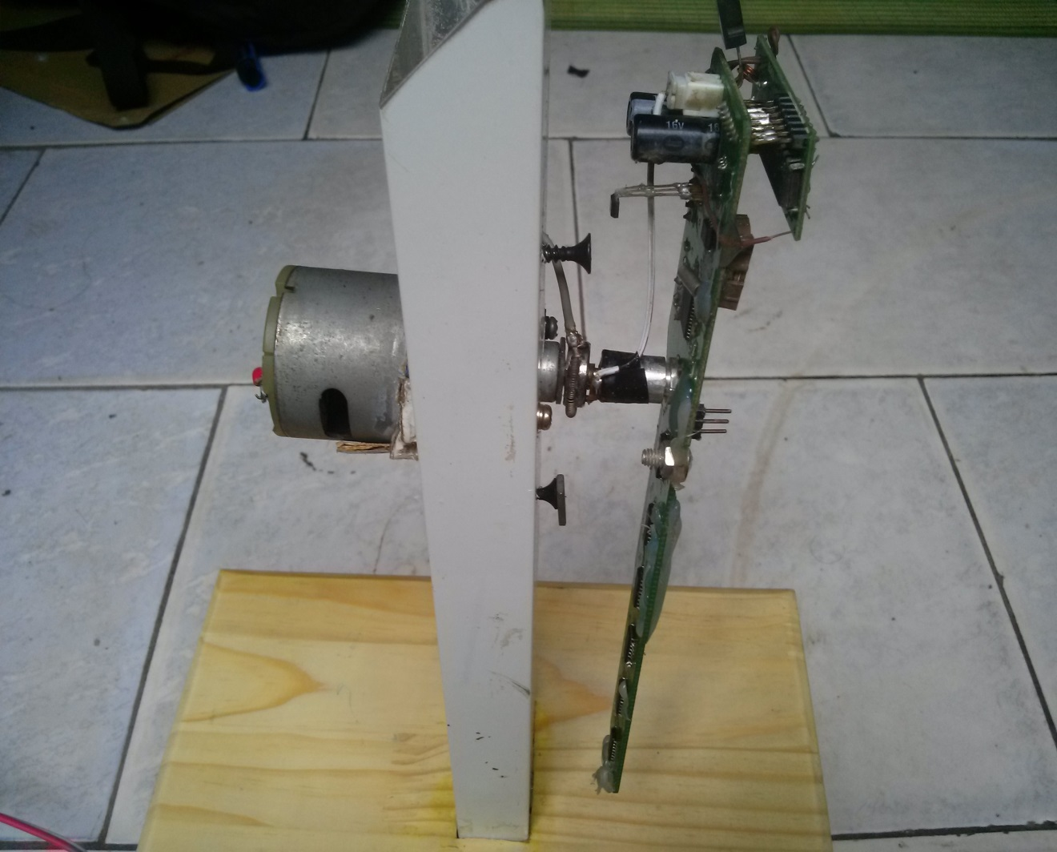
Completed Product

Slide 29
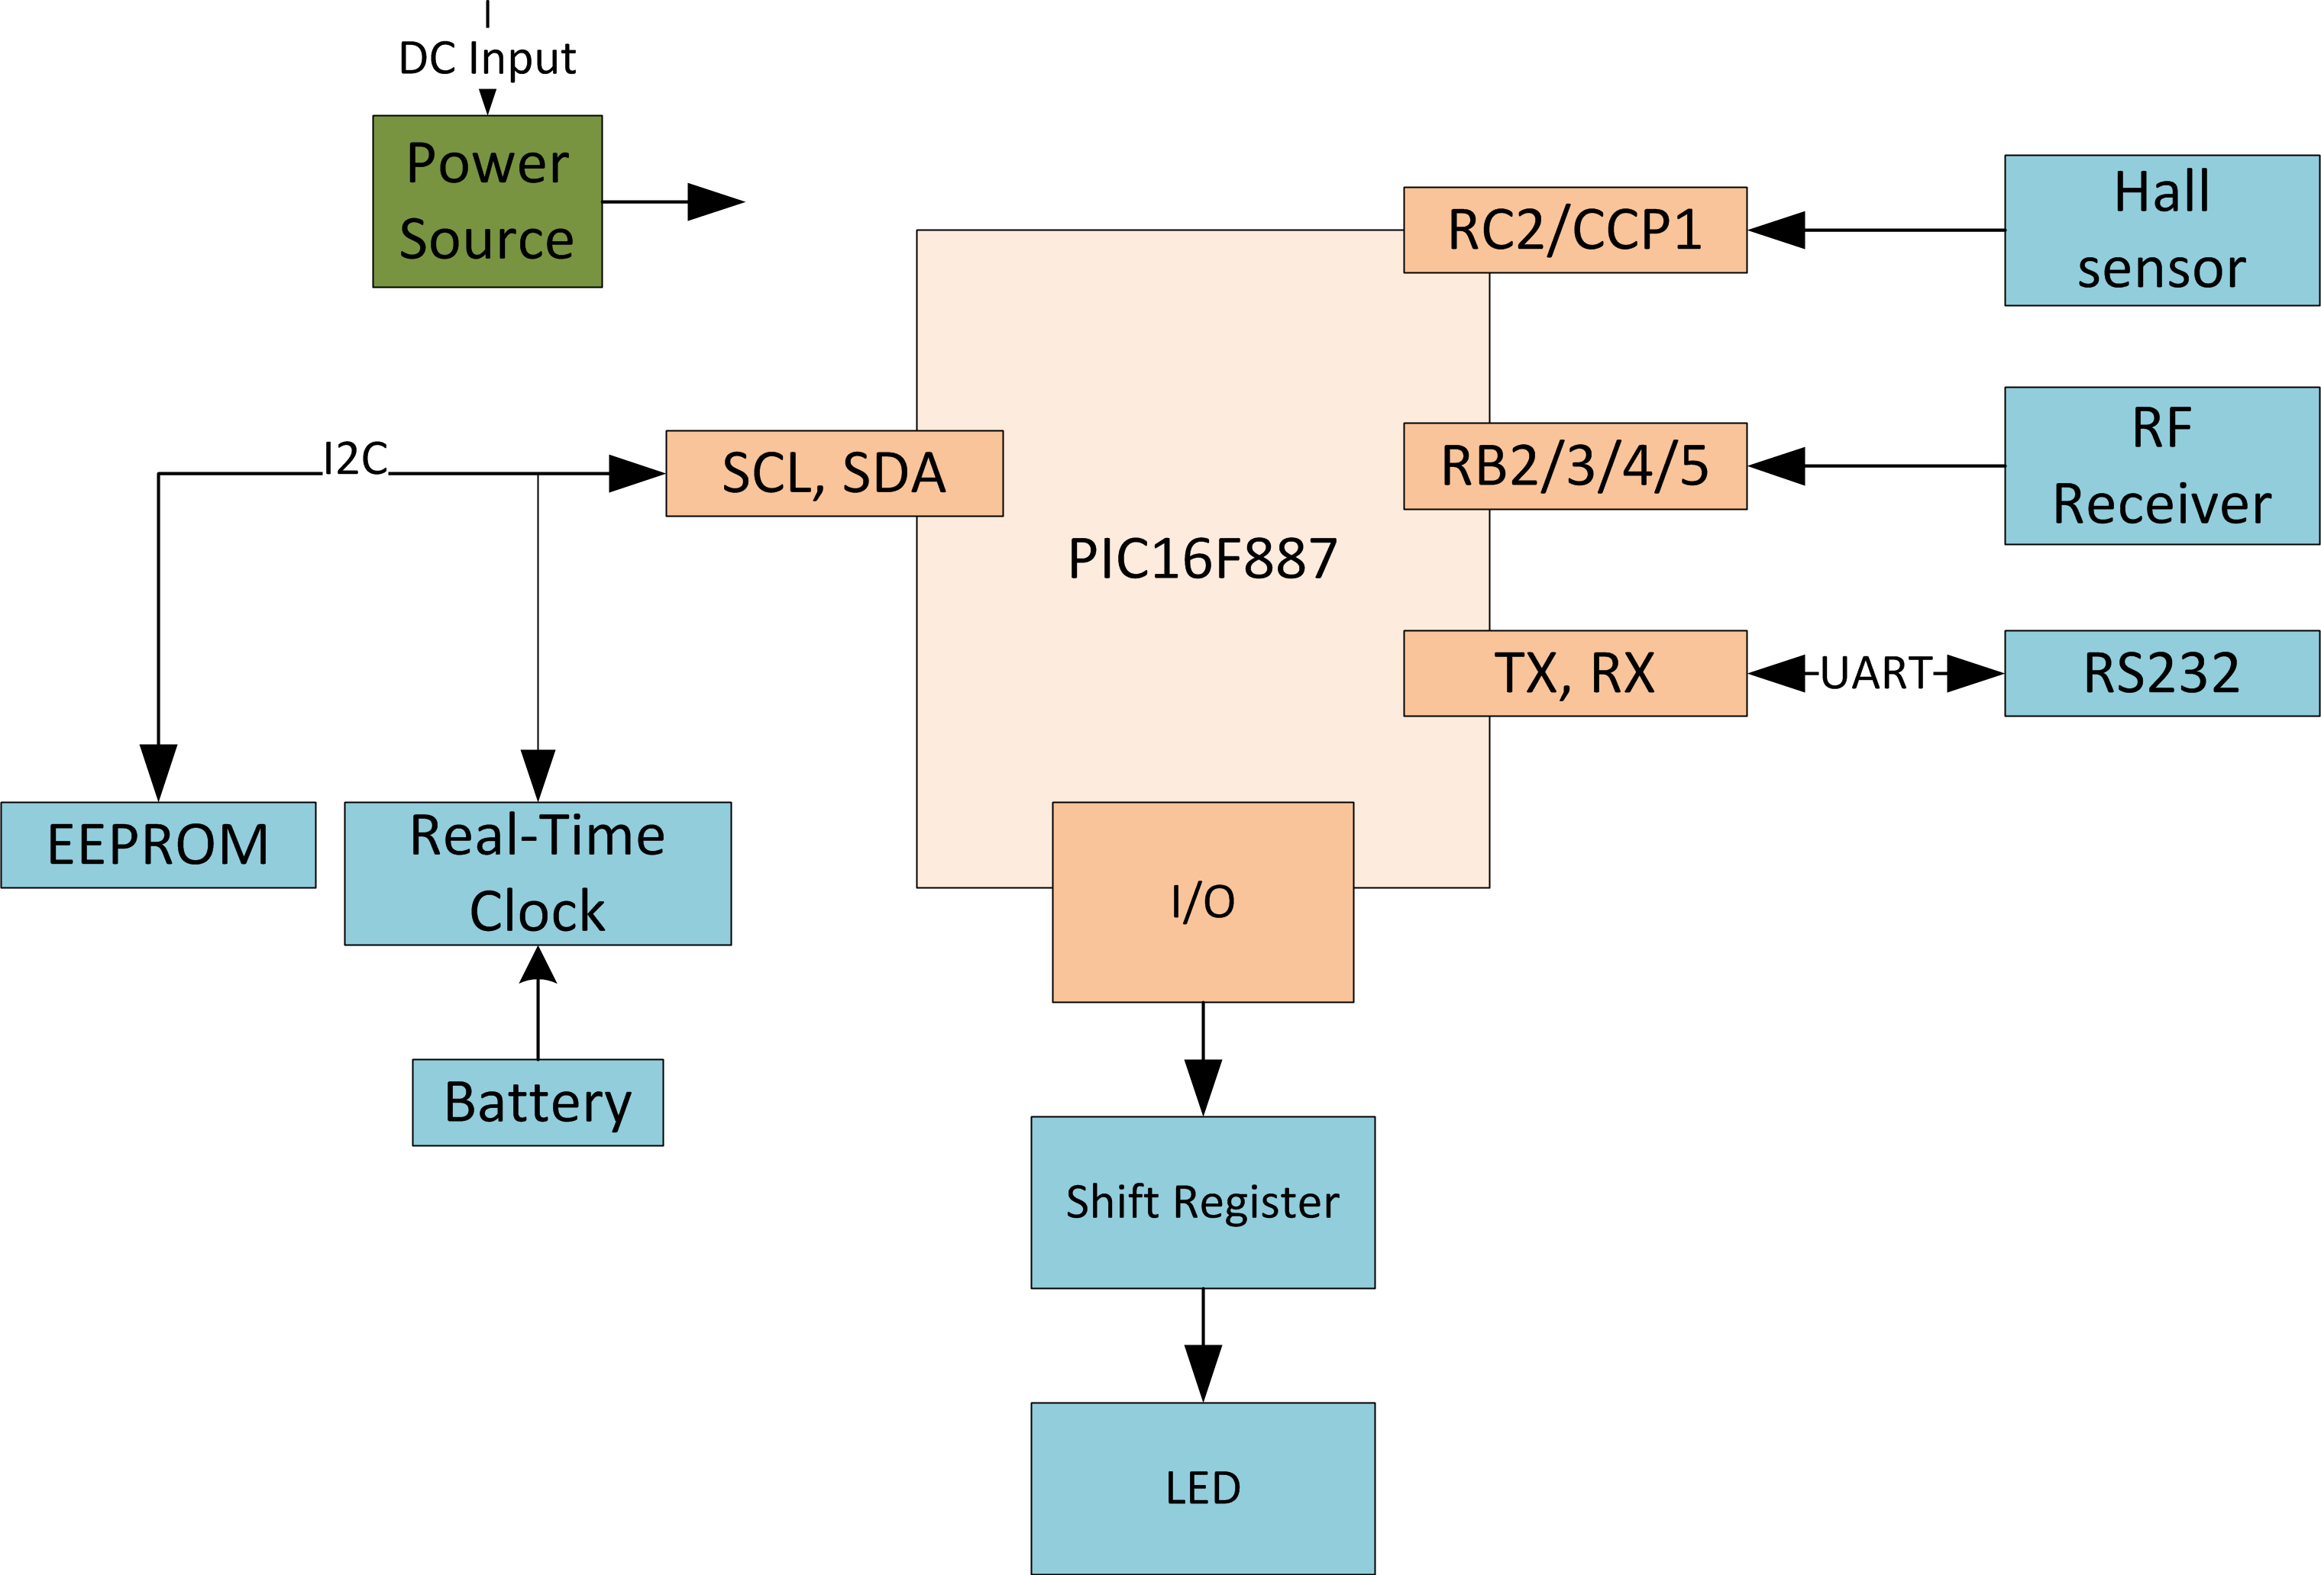
Block Diagram

Slide 30
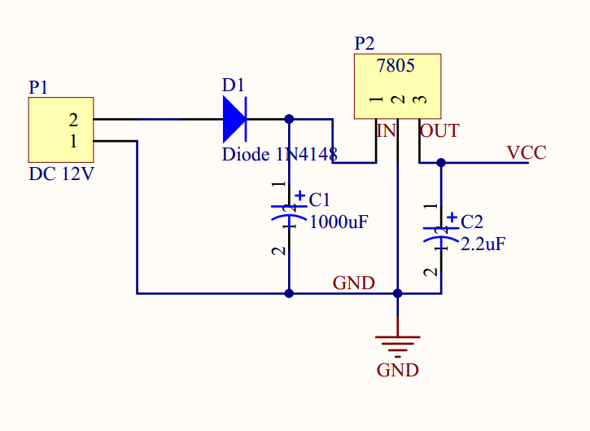
Schematic
Notes:
- Phân nhỏ từng thành phần, nhấn mạnh vào các values của mình

Slide 31
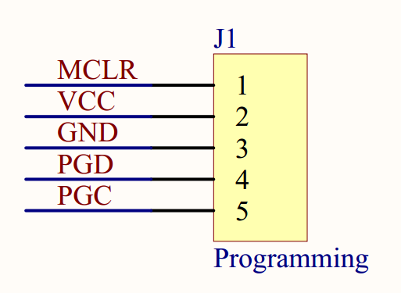
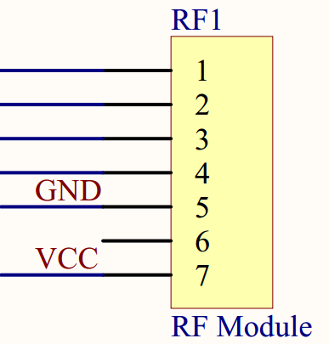
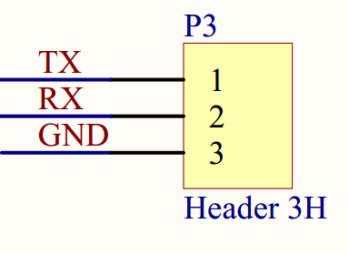
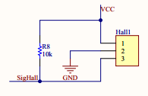
Schematic
Notes:
- Phân nhỏ từng thành phần, nhấn mạnh vào các values của mình

Slide 32
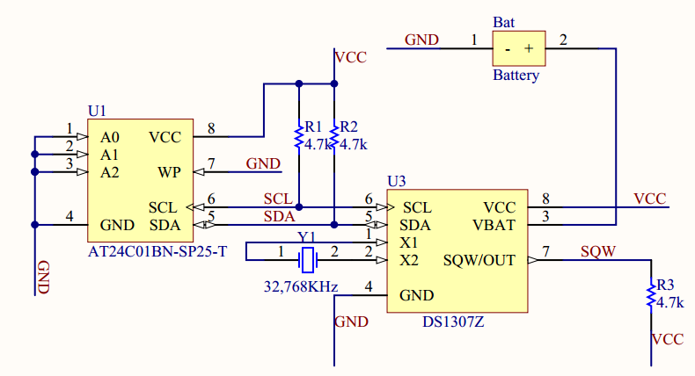
Schematic
Notes:
- Phân nhỏ từng thành phần, nhấn mạnh vào các values của mình

Slide 33
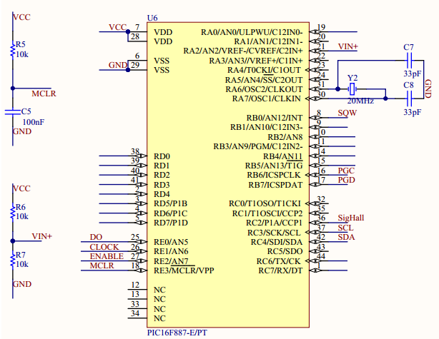
Schematic
Notes:
- Phân nhỏ từng thành phần, nhấn mạnh vào các values của mình

Slide 34
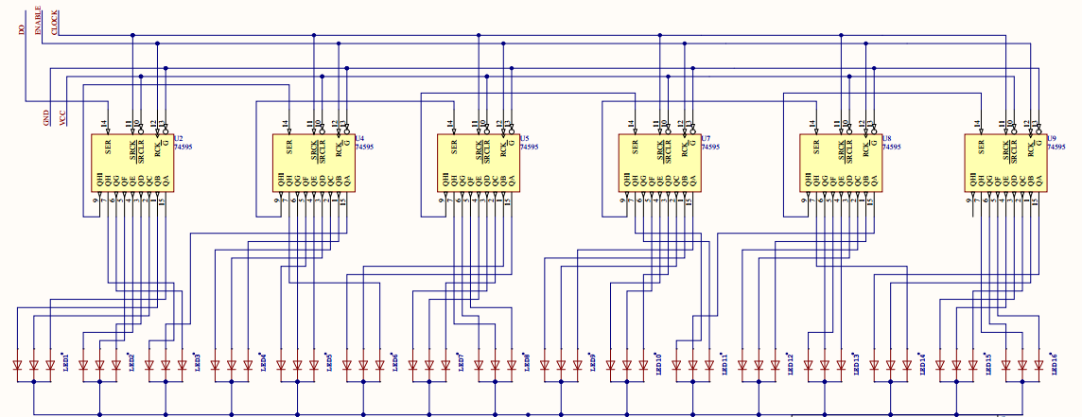
Schematic
Notes:
- Phân nhỏ từng thành phần, nhấn mạnh vào các values của mình

Slide 35
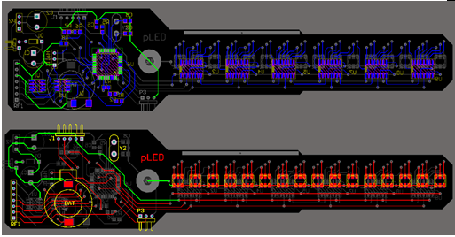
Printed Circuit Design

Slide 36
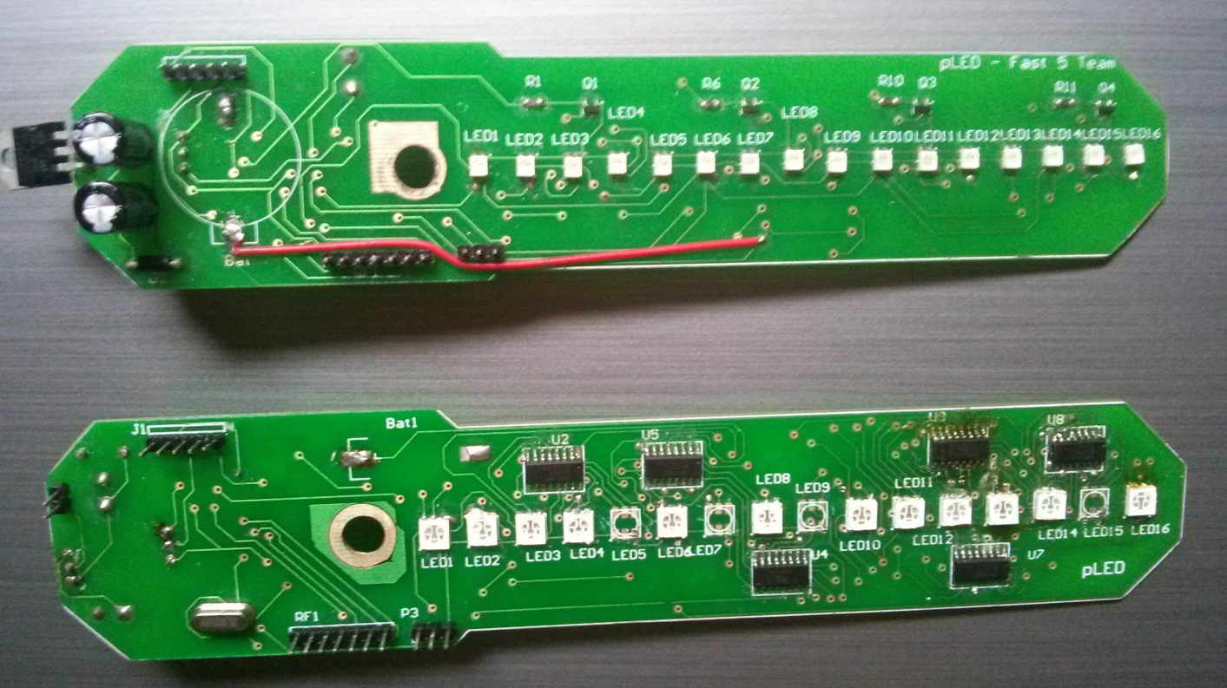
Circuit Board – First Version
pLed dual and triple color v1.0 (legacy)

Slide 37
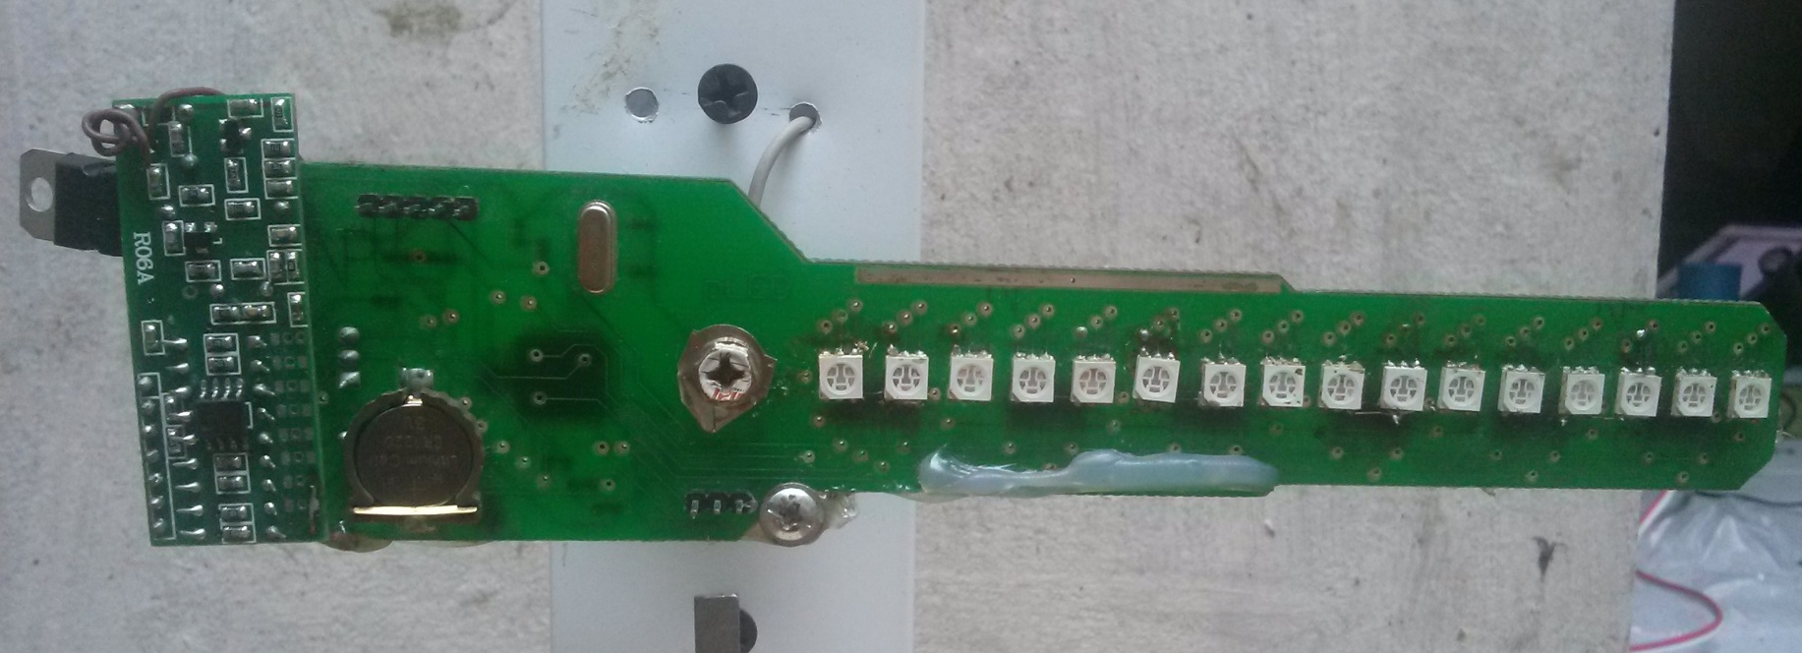
Circuit Board – Final Version
pLed triple color v2.0

Slide 38
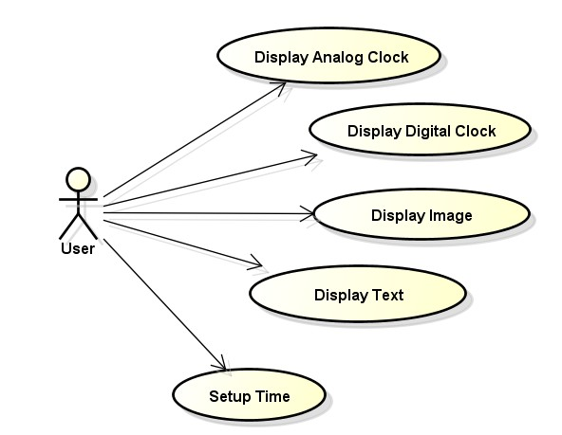
Software Design
Use case

Slide 39
Firmware Functions
Display Mode
MODE_A: Analog Clock
MODE_B: Digital Clock
MODE_C: Still image
MODE_D: Running text

Slide 40

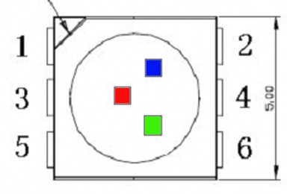
RGB LEDs 5050
Notes:
Đây là cấu tạo của một chip LED RGB, một đơn vị hiển thị của hệ thống.
Sự kết hợp màu của các bóng trên một LED có thể tạo ra 7 màu khác nhau.

Slide 41
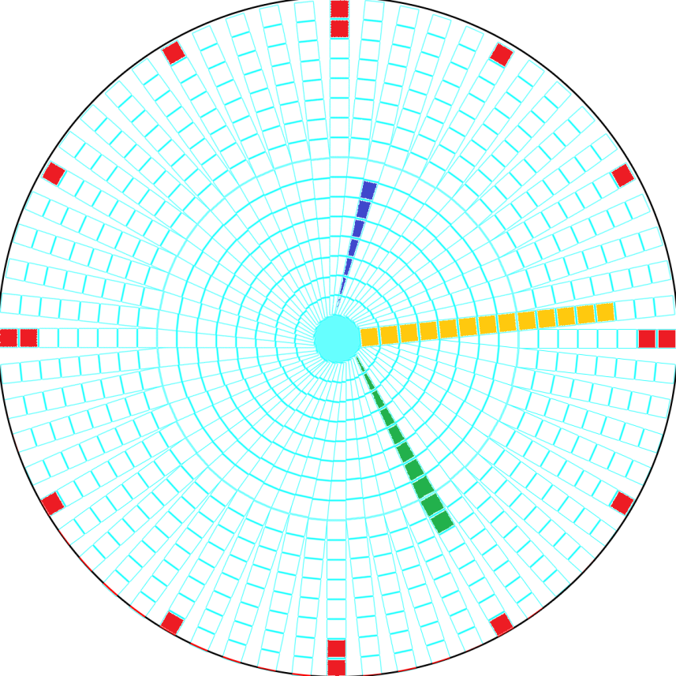
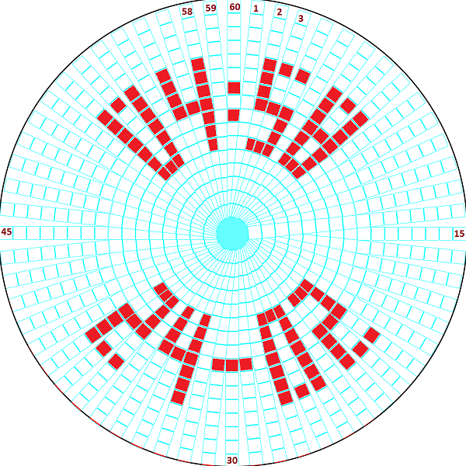
Screen Design
Screen 16 LEDs x 60 NODEs
Notes:
Có 16 Led xếp liền nhau trên một đường thẳng. Khi quay xung quanh một trục, các Led này quét qua một vùng hiển thị là một hình tròn.
Phần hiển thị được thiết kế như một hệ trục tọa độ cực với bán kính không đổi là số LED và góc là độ lệch của bo mạch so với một vị trí chuẩn.
Để hiển thị được đồng hồ kim thì cần ít nhất 60 vị trí góc khác nhau, các vị trí này được gọi là NODE.
Đi qua mỗi Node, trạng thái của các LED sẽ được thay đổi một lần
Như vậy trong một khung hình (frame), ta có một màn hình hiển thị với độ phan giải 16 x 60.
Với tốc độ của động cơ là 1800 RPM (Revolution Per Minute) ta đạt được tốc độ hiển thị 30 khung hình / giây.
Trên đây là thiết kế để hiển thị cho đồng hồ kim và đồng hồ số.

Slide 42
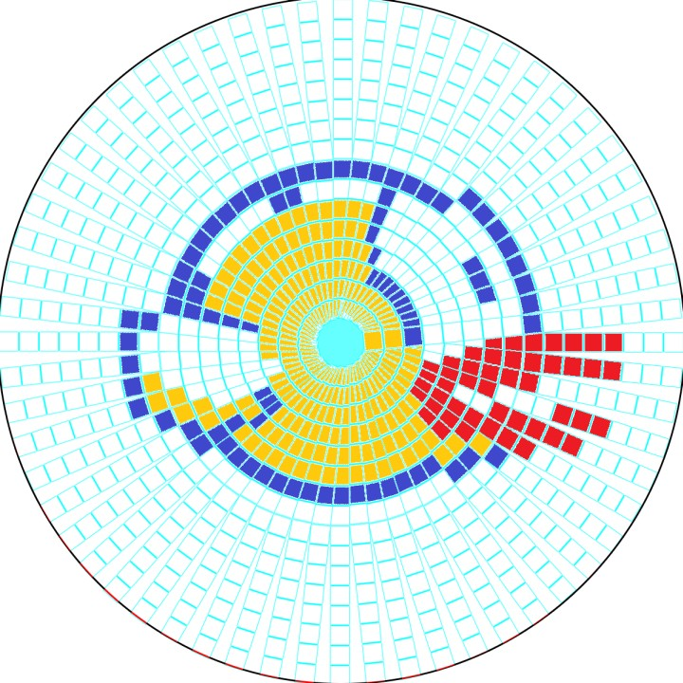
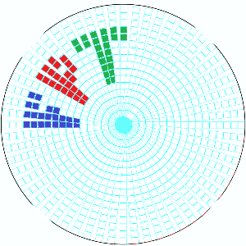
Image & Text
Notes:
Còn đây là thiết kế cho hiển thị hình ảnh và chữ.
Các chữ cái có thể dịch chuyển để tạo ra ảnh chuyển động.

Slide 43
Data Structure
LED’s data structure INT16[3]
 | BYTE 1 |  |  |  |  |  |  |  | BYTE 0
 | 7 | 6 | 5 | 4 | 3 | 2 | 1 | 0 | 7 | 6 | 5 | 4 | 3 | 2 | 1 | 0
 | LED1 | LED2 | LED3 | LED4 | LED5 | LED6 | LED7 | LED8 | LED9 | LED10 | LED11 | LED12 | LED13 | LED14 | LED15 | LED16
rgb_bits.blue
rgb_bits.red
rgb_bits.green
Notes:
Để lưu trữ trạng thái của các đèn LED tại một thời điểm, một struct được sử dụng.
Mỗi màu riêng rẽ được lưu trữ bởi 2 byte dữ liệu. Trạng thái của đèn được đại diện bởi các bit 0 và 1.
Với bit 0 đèn sẽ tắt và bit 1 đèn bật.
Trong quá trình quay quanh trục, dữ liệu của struct này sẽ được thay đổi liên tục phù hợp với vị trí của bo mạch.
Đến khi hoàn thành một vòng quay, ta sẽ có hình ảnh hoàn chỉnh cho một khung hình.

Slide 44
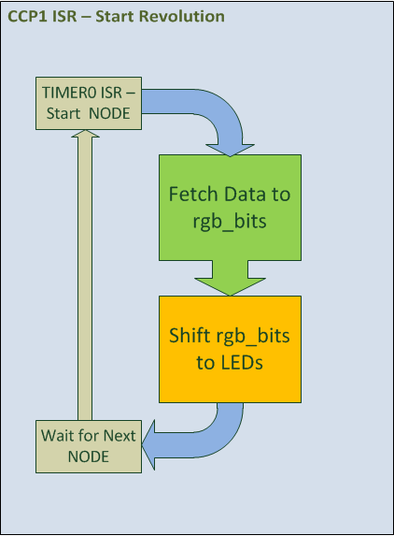
Simplified Software Structure
Notes:
Dựa vào việc thiết kế hiển thị như trên, chúng em đưa ra được sơ đồ khối cho hoạt động của firmware.
Sơ đồ này biểu diễn hoạt động trung tâm của chương trình.
Về cơ bản, chương trình có 2 nhiệm vụ chính.
1. Tính toán dữ liệu thích hợp để hiển thị
2. Xác định thời điểm thích hợp để hiển thị và đẩy dữ liệu ra các LED
Ngoài ra chương trình còn sử dụng thêm một số xử lý ngắt khác phục vụ cho việc tính toán thời gian, mode hiển thị

Slide 45
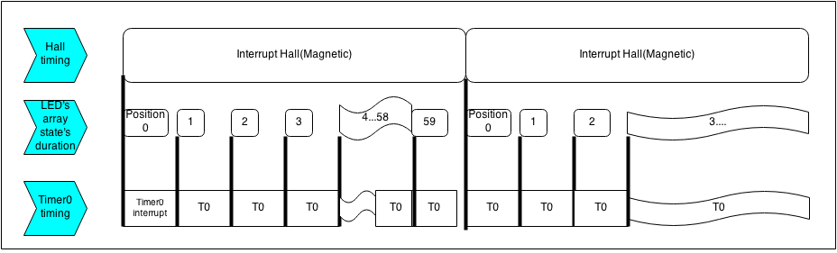
Timing algorithm
The system use 2 interrupts to acknowledge when a new rotation started and when to print out the next Position’s data of LEDs array.
Each Hall interruption indicates when the array LED has finished a rotation.
Notes:
Đây là phần tính toán thời điểm cho hiển thị dữ liệu.
Nhiệm vụ của phần này là xác định được:
1. Vị trí chuẩn của bo mạch cho việc hiển thị Node đầu tiên
2. Thời điểm hiển thị cho từng Node tiếp theo cho đến hết 60 Node
Để làm được điều này, chương trình sử dụng 2 xử lý ngắt. Ngắt CCP1 nhận tín hiệu từ cảm ứng Hall và ngắt thứ 2 từ bộ đếm timer0.
(giải thích của Hải cho vào đây)

Slide 46
Data Manipulation
Fetch Data ➔ rgb_bits
Mode
Node Position
Time
Image data
State variables
Notes:
Đối với phần xử lý dữ liệu, chương trình dùng một hàm duy nhất. Hàm này dựa vào các biến toàn cục sẽ xác định đươc dữ liệu cần thiết và gán vào struct rgb_bits, như đã nói, đây là struct lưu giữ toàn bộ trạng thái của các LEDs.
2 biến toàn cục quan trọng nhất là Mode – dùng để xác định kiểu hiển thị (các đồng hồ, ảnh, chữ) và Node position – dùng để xác định vị trí của bo mạch, Node_position chạy từ 1 – 60.
Tùy thuộc vào từng mode hiển thị, sẽ có các biến khác được sử dụng như các biến về thời gian, dữ liệu hình ảnh, một số biến trạng thái phục vụ cho quá trình tính toán.

Slide 47
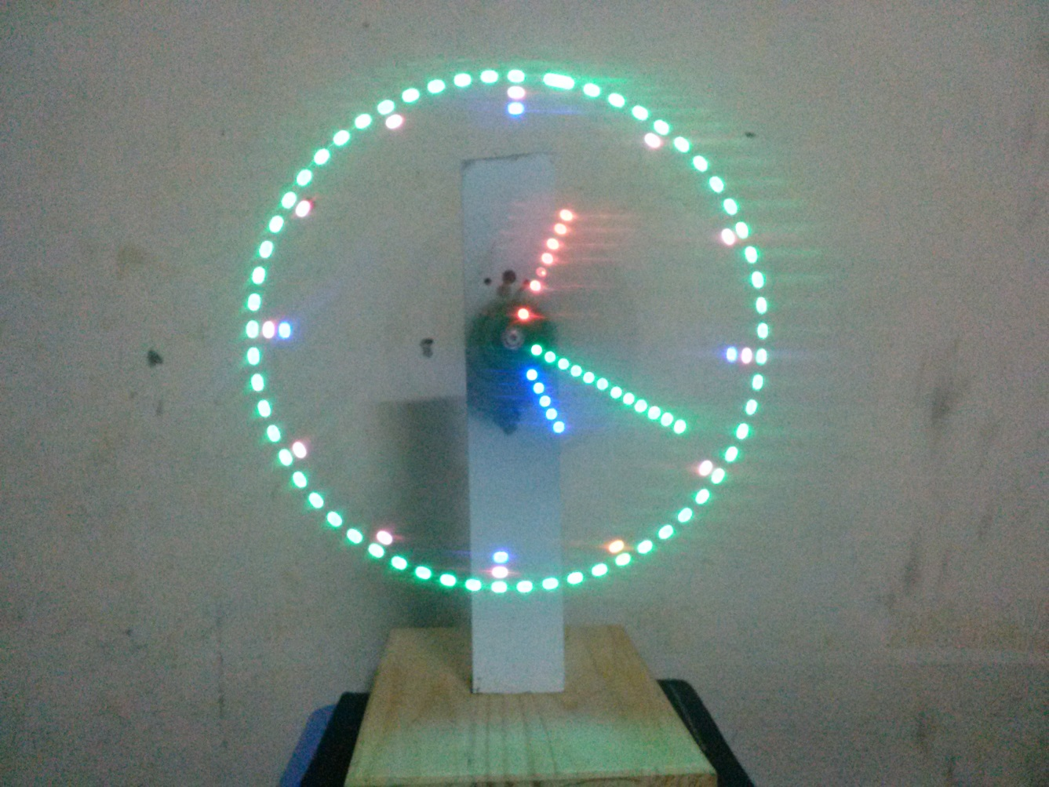
Directly Assign Data
Analog Clock
Notes:
Việc tính toán dữ liệu có thể chia ra làm 2 phương pháp chính: gán trực tiếp và lấy ra từ dữ liệu được lưu trữ sẵn.
Với việc hiển thị đồng hồ kim, dữ liệu Leds sẽ được gán trực tiếp. Lý do là các Node hiển thị của đồng hồ kim có dữ liệu trùng lặp nhau.
Đối với các node thông thường, dữ liệu được gán để thể hiện các vị trí giây và 12 giờ của đồng hồ.
Biến position được so sánh với các biến thời gian. Với các position thích hợp, dữ liệu được gán để thể hiện hình ảnh kim giờ, phút, giây.

Slide 48
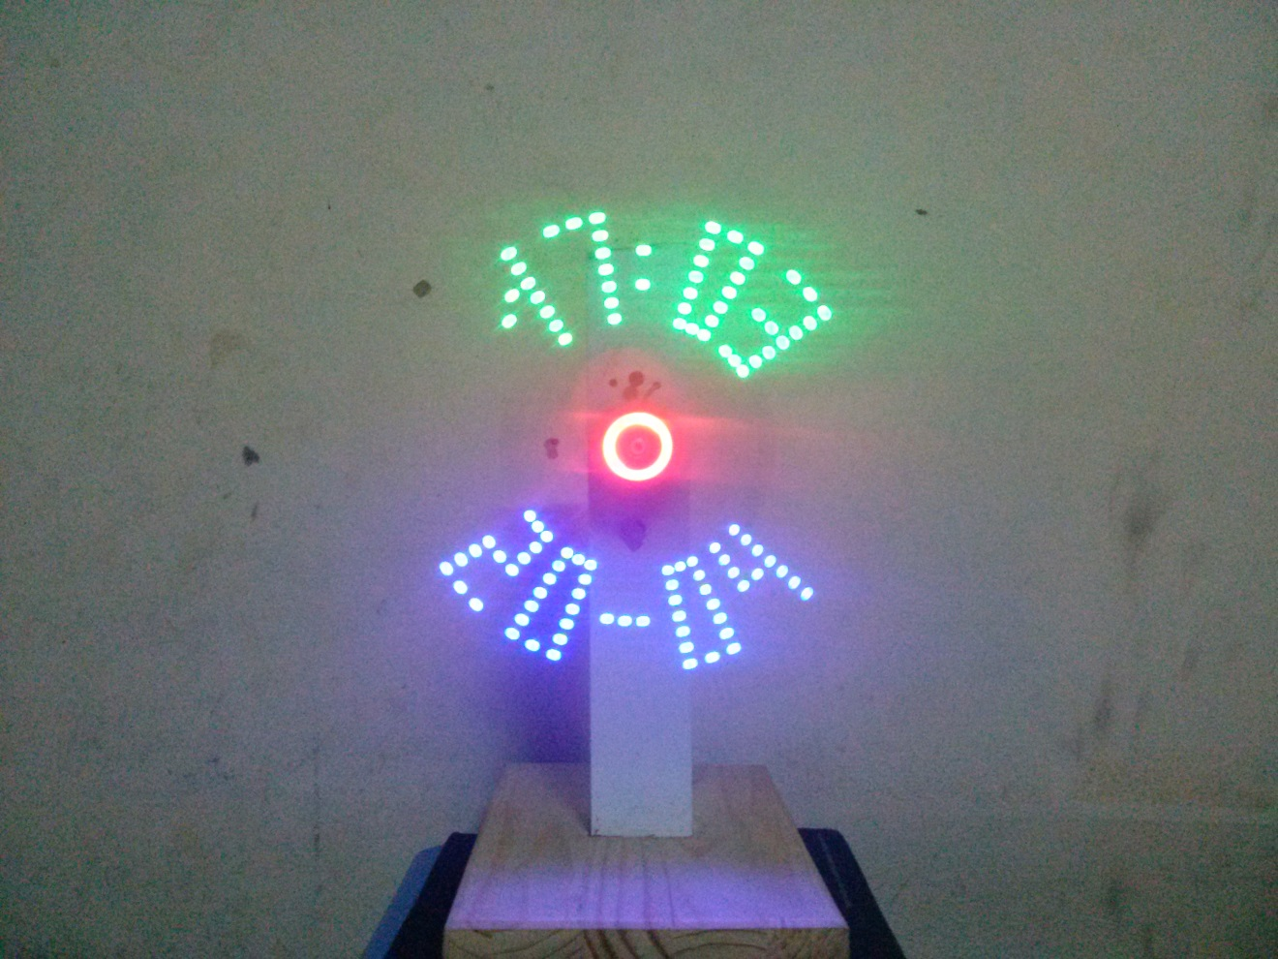
Recall Stored Data
Digital Clock
Notes:
Đối với hiển thị đồng hồ số, dữ liệu được gọi ra từ một mảng được lưu trữ sẵn.
Các số có kích cỡ 3x7 được lưu sẵn trên Flash của vi điều khiển, mỗi số bao gồm dữ liệu của 3 Node liền kề nhau.
Dựa vào biến thời gian, dữ liệu của các số được gọi ra và được gán vào rgb_bits tương ứng với một vài vị trí cố định của biến position.

Slide 49
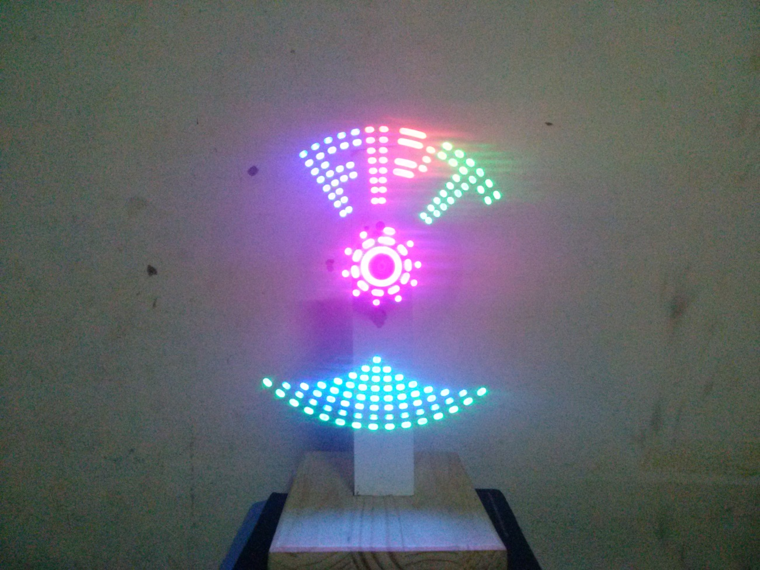
Recall Stored Data
Image
Notes:
Việc hiển thị hình ảnh cũng tương tự như vậy. Nhưng với phân giải 16 x 60, cần 360 byte để lưu trữ toàn bộ dữ liệu của một khung hình.
Bộ nhớ RAM của PIC16F887 là 368 byte, không đủ để lưu trữ. Do đó bo mạch được thiết kế thêm một chip nhớ ngoài.
Tuy nhiên trong quá trình thực hiện, bọn em nhận thấy việc đọc dữ liệu từ bộ nhớ ngoài qua giao thức I2C là quá chậm so với tốc độ cần để hiển.
Thứ 2, bộ nhớ Flash trên vi điều khiển đủ dung lượng cho cả code chạy và lưu trữ dữ liệu cho một vài hình ảnh.
Do đó dữ liệu ảnh được lưu trữ trực tiếp trên Flash.
Dữ liệu ảnh của toàn bộ khung hình được lưu trữ trong một mảng. Dữ liệu các Node kế tiếp nhau được lưu kế tiếp nhau trong mảng này.
Dựa vào biến position, chỉ số thích hợp của mảng được tính ra và dữ liệu thích hợp được lấy ra để gán vào rgb_bits.

Slide 50
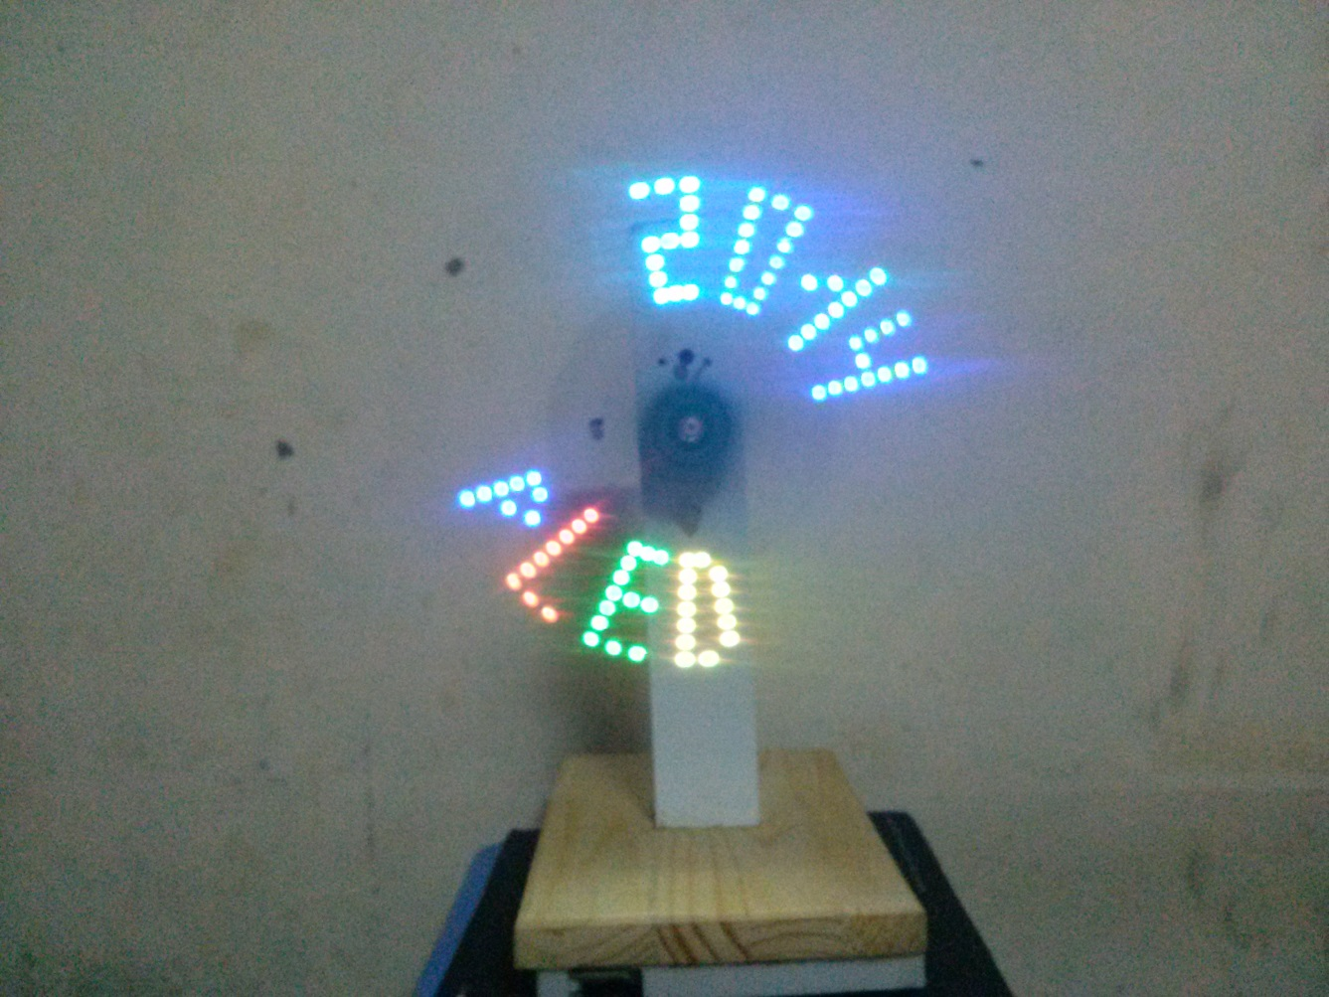
Recall Stored Data
Text
Notes:
Việc hiển thị dòng chữ được thực hiện tương tự như hiển thị hình ảnh. Tuy nhiên chỉ số mảng không được tính trực tiếp qua biến position
mà được thay đổi thông qua một biến vị trí nữa. Sự thay đổi của biến này qua một số khung hình dẫn tới thay đổi vị trí hiển thị sẽ tạo ra hình ảnh một dòng chữ đang chuyển động.

Slide 51
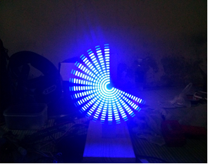
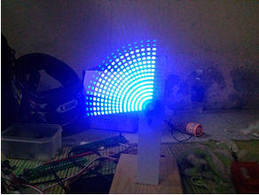
Optimize Source Code
Before
20 state changes take 7/10 revolution
After
20 state changes take 3/10 revolution
Notes:
Trong quá trình thực hiện chúng em đã gặp phải và giải quyết một số vấn đề.
Chúng em không dự tính được tốc độ xử lý của chip PIC16F887 cho việc đẩy 48 bit dữ liệu ra các LED qua các con IC dịch.
Mã nguồn ban đầu của IC dịch được thiết kế để đẩy dữ liệu ra một số lược IC dịch tùy ý. Quá trình này tốn khá nhiều chu kỳ lệnh.
Hệ quả là thời gian để đẩy dữ liệu ra dài hơn thời gian cho phép của một node trong khung hình (xem ảnh before).
Mã nguồn sau khi tối ưu loại bỏ việc sử dụng con trỏ và cố định số IC dịch là 6 như thiết kế mạch.
Kết quá đã giảm thời gian đáng kể cho việc đẩy dữ liệu (ảnh after), xuống tới mức cho phép cho việc tính toán và đẩy dữ liệu trong khoảng thời gian của một node.

Slide 52
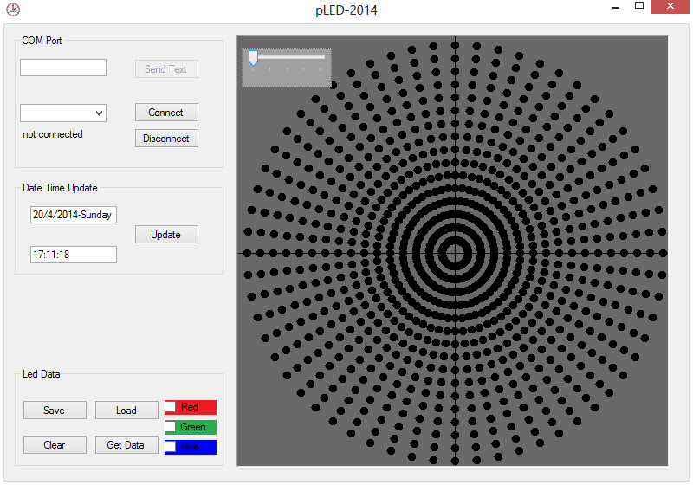
PC Application
Setup Time & Create Data
Notes:
Chức năng cài đặt thời gian được thực hiện qua một phần mềm trên máy tính.
Phần mềm này có thể giao tiếp với bo mạch thông qua kết nối RS232.
Ngoài ra, trong quá trình phát triển, phần mềm này cũng được thiết kế các chức năng phục vụ cho việc thiết kế hình ảnh, chữ và tạo ra dữ liệu để ghi vào firmware.

Slide 53
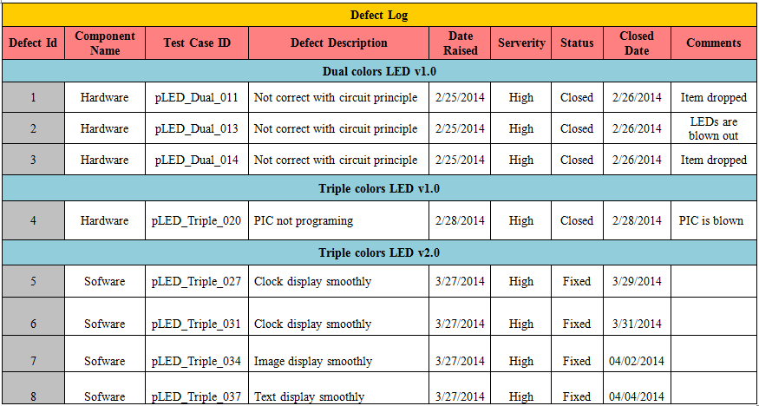
Testing &QA
Defect Log

Slide 54
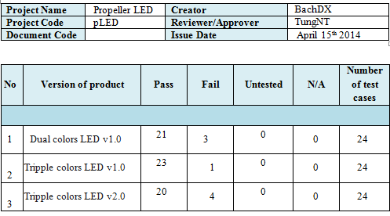
Testing &QA
Test Report

Slide 55
Testing &QA
Quality Assurance
4 bugs after release
4 bugs into 1 issue

Slide 56
Suggested improvement
Using higher performance controller, 16bits chip is recommended
Develop team’s own soldering staff for easier maintain and customization
Use popular components for easier acquire, replacing ,and better community’s support.
Frequently asking for professional opinion to avoid rookie mistakes.

Slide 57
Thank You !

Slide 58
Question and Answer

